Slide 1
Razvoj sustava za površinsku elektromiografiju visoke prostorne razlučivosti
Kvirin
Polondak
Mentor:
prof. dr. sc.
Mario Cifrek

Slide 2
Elektromiografija
Dijagnostička metoda za ispitivanje funkcije perifernog živčanog sustava u stanju mirovanja i pokreta
Dijagnostika, treninzi profesionalnih sportaša i klinička istraživanja
Površinska elektromiografija i invazivna elektromiografija

Slide 3

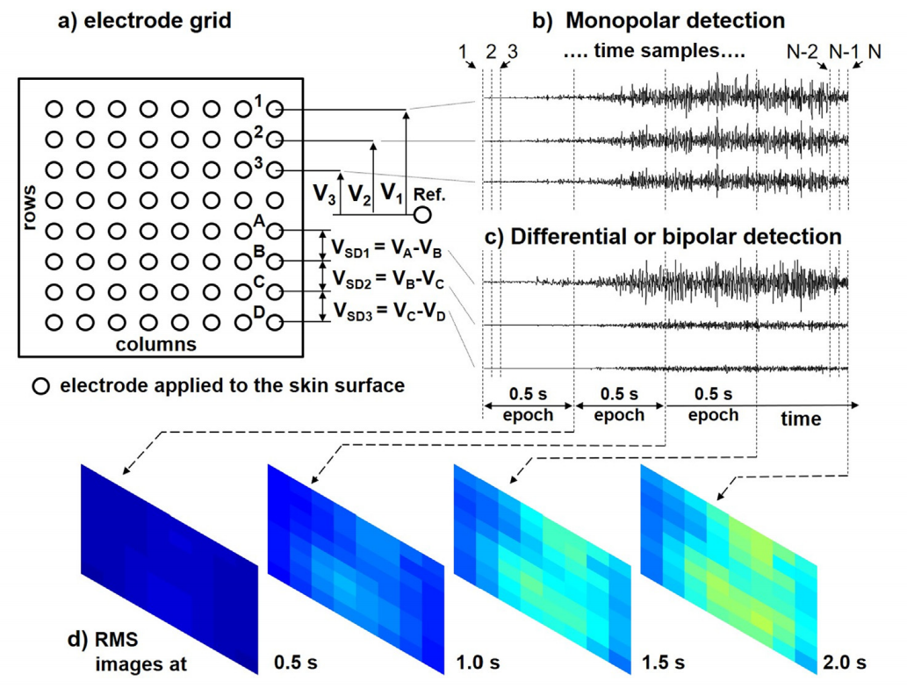
Površinska elektromiografija
Problem ispravnog pozicioniranja elektroda i ponovljivosti elektromiografskih mjerenja
Monopolarna i bipolarna detekcija signala te RMS slike

Slide 4
Blok shema uređaja za mjerenje bioelektričkih potencijala
n. p. filtar
v. p. filtar
elektrode
Pojačalo
MUX
ADC
Bluetooth
/WiFi
…
…
…
µC
Računalo
n. p. filtar
v. p. filtar
Pojačalo
4

Slide 5
Blok shema sustava za površinsku elektromiografiju visoke prostorne razlučivosti
elektrode
EMI filtar
EMI filtar
ADS1298
SPI
…
ESP32
Bluetooth
PC
SPI
ADS1298
EMI filtar
EMI filtar

Slide 6
Analogno digitalno ulazno sučelje i kriterij odabira
 | ADS1198 | ADS1298 | ADS1299
Broj kanala | 8 | 8 | 8
Rezolucija ADC-a | 16 bita | 24 bita | 24 bita
Potrošnja | 8.2 mW normal mode | 8.8 mW HR mode | 39 mW normal mode
 | 4 mW Standby mode | 6 mW LP mode | 5.1 mW standby mode
 | 20 μW Power down |  | 10 μW Power-down
Input Bias Current | 200 pA | 200 pA | 300 pA
Data Rate | 125 SPS to 8 kSPS | 250 SPS to 32 kSPS | 250 SPS to 16 kSPS

Slide 7
 | ADS1198 | ADS1298 | ADS1299
CMRR | -105dB | -115dB | -110dB
Programabilno pojačanje: | 1, 2, 3, 4, 6, 8, or 12 | 1, 2, 3, 4, 6, 8, or 12 | 1, 2, 4, 6, 8, 12, or 24
Napajanje | Analogno: 2.7 V do 5.25 V | Analogno: 2.7 V do 5.25V | Analogno: 4.7 V do 5.25 V
 | Digitalno: 1.65 V do 3.6 V | Digitalno = 1.65 V do 3.6 V | Digitalno:1.8 V do 3.6 V
Ulazni šum | 12 μVPP (150 HzBW, G = 6) | 4 μVPP (150 Hz BW, G = 6) | 1 μVPP (70 HzBW)
Komunikacija | SPI™-Compatible Serial Interface | SPI™-Compatible Serial Interface | SPI™-Compatible Serial Interface
Kućište | 8 mm×8 mm,64-ball BGA and 10 mm×10 mm TQFP-64 | 8 mm×8 mm,64-ball BGA and 10 mm×10 mm TQFP-64 | 10 mm×10 mm TQFP-64
Cijena | 23,52 € | 36,39 € | 48,91 €

Slide 8
Blok shema napajanja
Baterija
TPS73230
3V
AVDD
250mA
DVDD
ADS1298
TPS73230
3V3
DVDD
250mA
AVDD
3V3
ADS1298
ESP32
PC
5V
microUSB
USB

Slide 9
Blok shema spi komunikacije
START
/DRDY
/INT
/CS1
GPIO0
ADS1298
/GPIO1
Sklop 1
SCLK
SCLK
DIN
MOSI
DOUT
MISO
ESP32
START
/DRDY
/CS2
ADS1298
Sklop 2
SCLK
DIN
DOUT

Slide 10
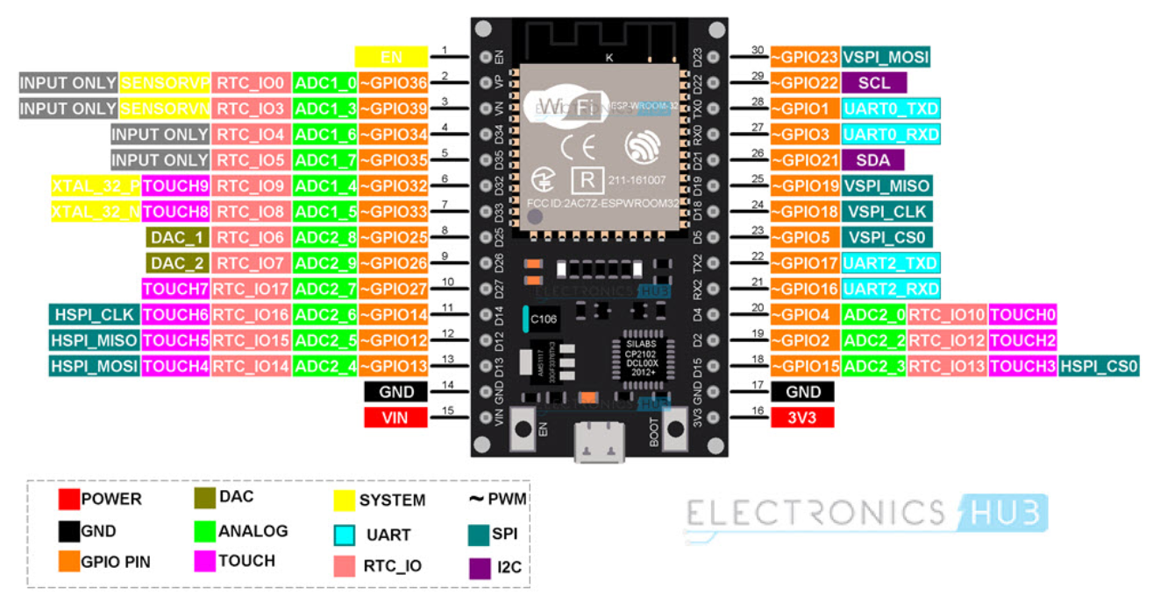
Nodemcu – ESP32

Slide 11
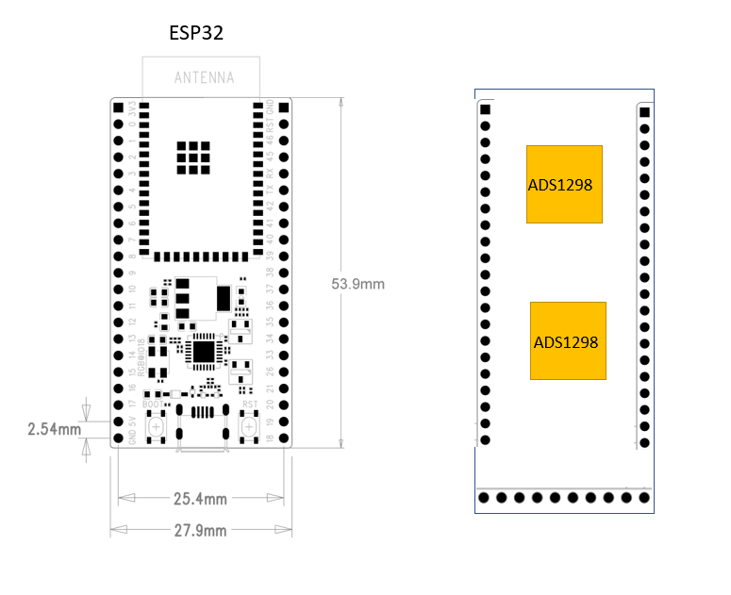
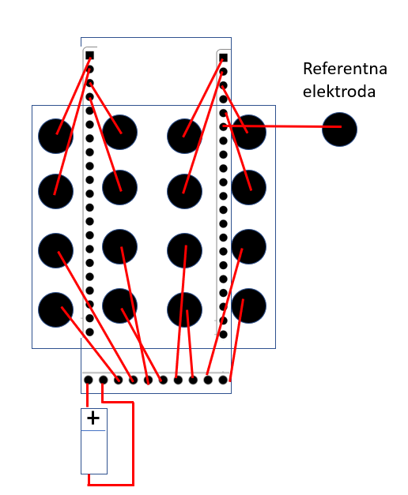

Slide 12

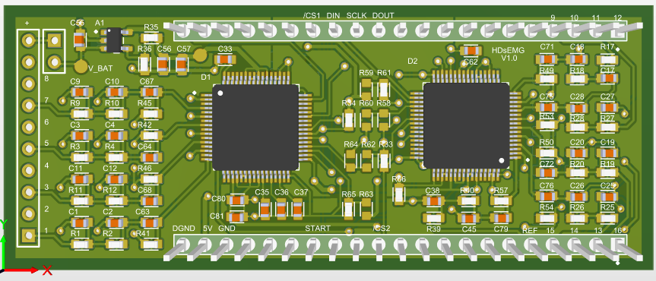
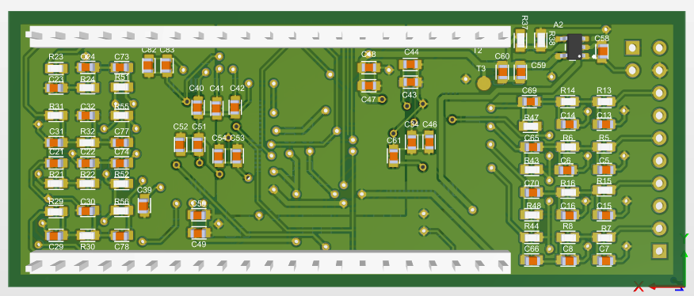

Slide 13
Spi komunikacija
Sistemske naredbe (WAKEUP, STANDBY, RESET, START, STOP)
Naredbe za čitanje podataka (RDATAC, SDATAC, RDATA)
Naredbe za čitanje registara (RREG, WREG)
ADS1298 ima 24 registra podijeljenih u 5 kategorija

Slide 14
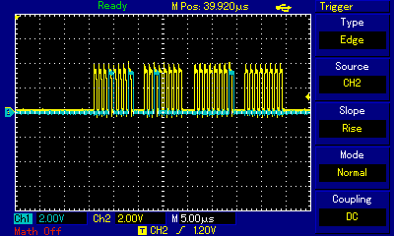
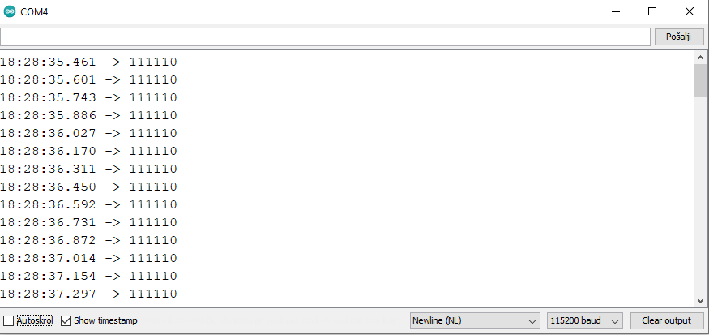
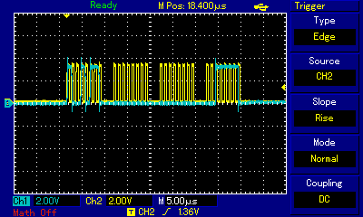
Prikaz MISO signala
Prikaz MOSI signala
Prikaz na serijskom monitoru

Slide 15
Zaključak
Kao rezultat diplomskog rada projektiran je funkcionalni prototipni sustav za površinsku elektromiografiju visoke prostorne razlučivosti
Sljedeći mogući koraci u razvoju sustava su pisanje daljnje programske podrške i integracija sustava na jednu tiskanu pločicu

Slide 16
Hvala na pažnji

